Slide 1
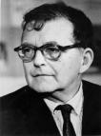
Великая Победа
Великого народа
Работа выполнена педагогом
дополнительного образования
Мельниковой Т. И., МОУДОД
школа искусств имени
Н. А. Римского-Корсакова,
город Тихвин 2012 год.

Slide 3
Блокада Ленинграда
8 сентября 1941 – 27 января 1944

Slide 4
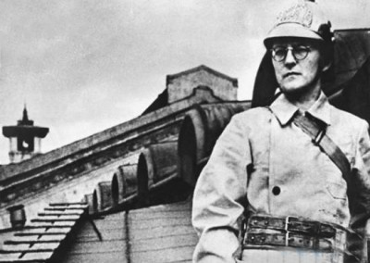
До этих дней я знал лишь мирный труд. Нынче я готов
взять в руки оружие! Я знаю, что фашизм и конец
культуры, конец цивилизации – однозначны.
Историческая победа фашизма нелепа и невозможна.
Но я знаю, что спасти человечество от гибели можно
только сражаясь»,
5 июля 1941 год «Ленинградская правда»

Slide 5
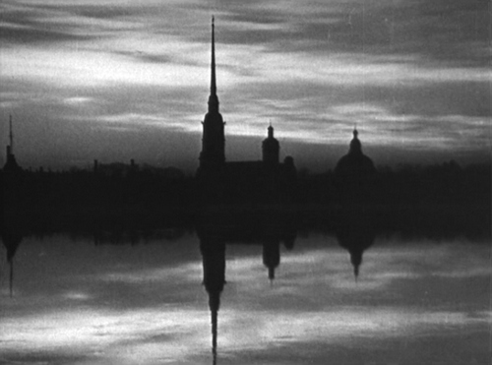
С 8 сентября 1941 , когда немцы захватили Шлиссельбург,
началась 871-дневная блокада Ленинграда.
Удар в направлении города был поручен группе армий «Север»,
которые должны были уничтожить Красную армию и к
21 июля овладеть Ленинградом.
В окружение попало 2 млн. 544 тыс. гражданского населения
города (включая приблизительно 400 тыс. детей ),
343 тыс.военных,
защищавших город.
8 сентября1941 в результате авиационного налёта и
возникшего пожара сгорели продовольственные склады
имени А. Е. Бадаева.

Slide 6
С 1 октября рабочие и инженерно – технические работники
стали получать по 400 г хлеба в сутки, все остальные по 200 г.

Slide 7
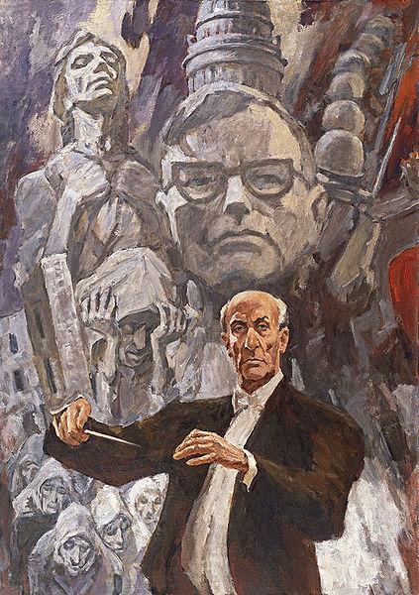
Всё это время, когда шла блокад,
не замолкало ленинградское радио,
где выступали поэты, писатели и музыканты.
2 июля 1942 года с Урала доставили
партитуру Седьмой симфонии
Шостаковича, которая 9 августа 1942 года
была исполнена оркестром
Радиокомитета в осаждённом
немцами Ленинграде.

Slide 8
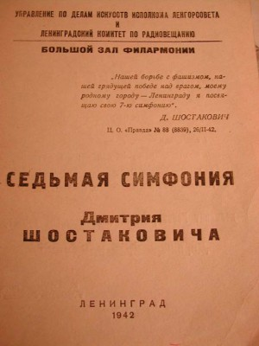
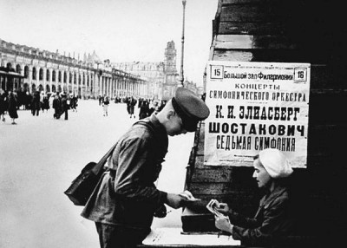
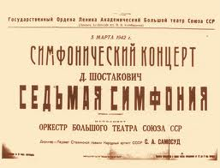

Slide 9
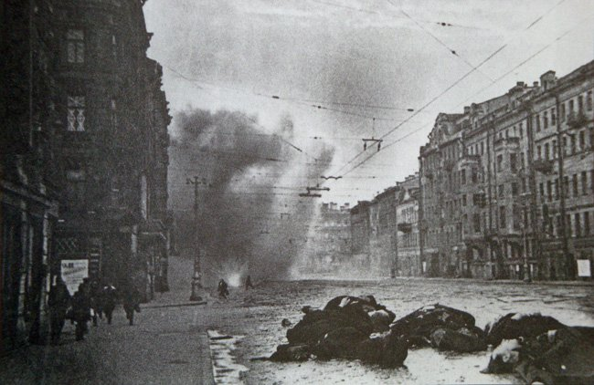
Домов затемнённых громады
В зловещем подобии сна.
В железных ночах Ленинграда
Осадной поры тишина.
Но лишь разрывается боем,
сирены зовут на посты.
И бомбы свистят над Невою
Огнём обжигая мосты.
Н. С. Тихонов

Slide 10
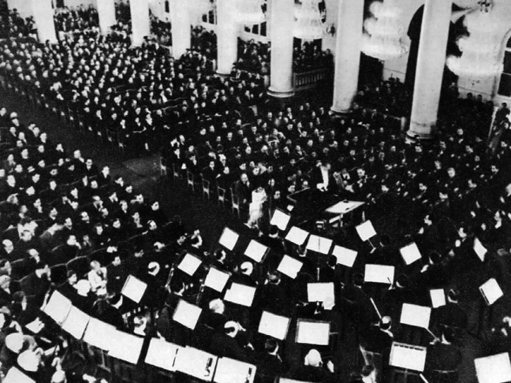
5 марта 1942 года Ленинградская симфония
прозвучала в Куйбышеве.
29 марта она прозвучала в Москве.
9 августа состоялась премьера в Ленинграде
На протяжении августа её исполняли 6 раз.
За границей Седьмая была впервые
Исполнена в Англии дирижёром Генри Вудом.
19 июля 1942 года под управлением антифашиста
Артуро Тосканини симфония прозвучала в США.
Во время концертного сезона 1942/1943 года в США
Симфония была сыграна 62 раза.

Slide 11
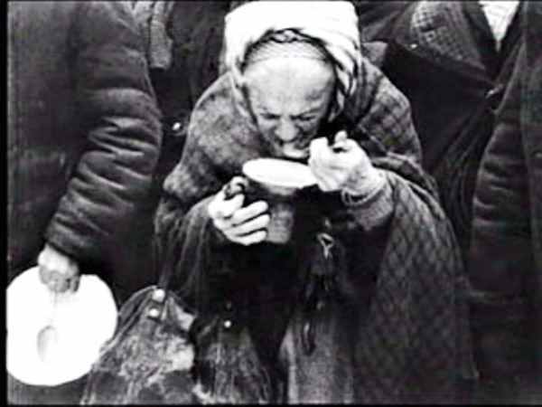
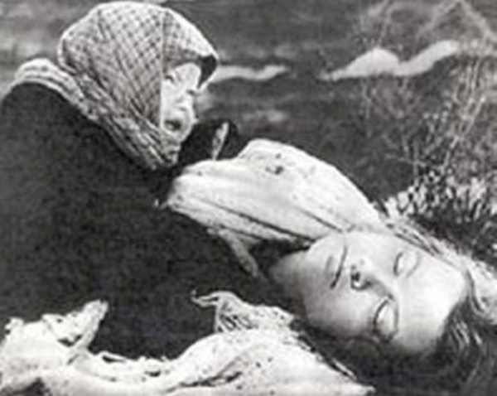
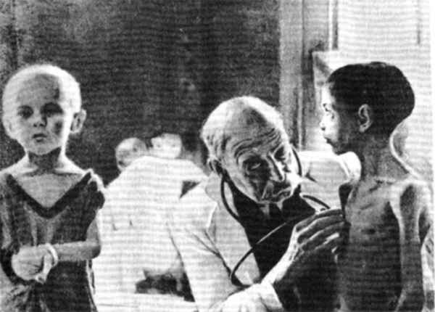
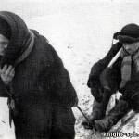

Slide 12
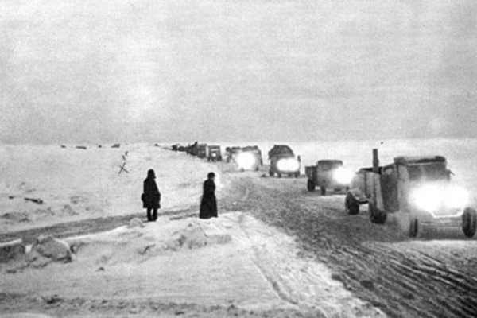
Дорога жизни помогала
спасать ленинградцев
от голодной смерти.

Slide 13
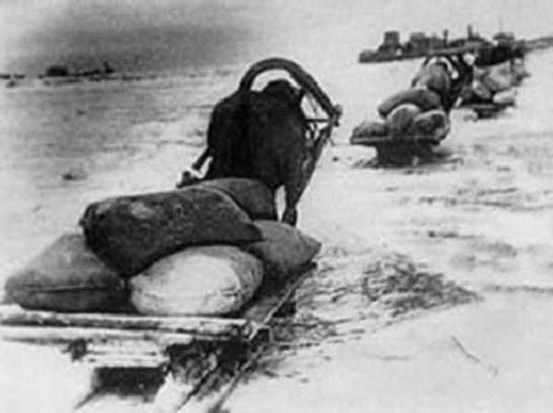
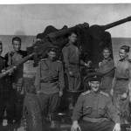
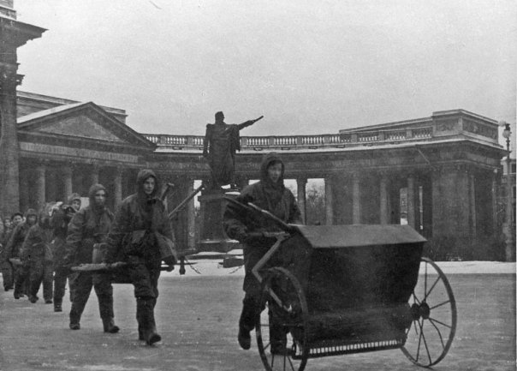
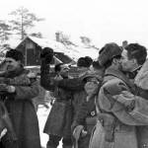

Slide 14
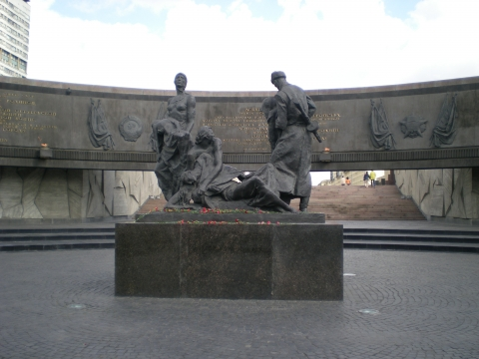
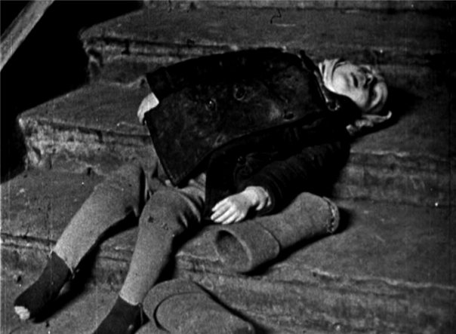
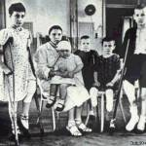
Снятие блокады
Жертвы блокады Ленинграда
От голода 640 тыс. человек
От боевых действий 235 тыс. человек
27 января 1944 года блокада была окончательно
прорвана. В городе к этому времени оставалось
500 тысяч жителей – в 5 раз меньше чем в начале
Блокады. Блокада Ленинграда стала самой
кровопролитной осадой в истории человечества.

Slide 15
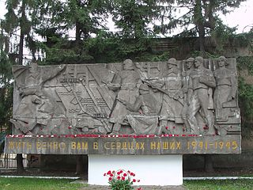

Slide 18
Список используемой литературы
http://www.walland.ru/photo.php?id=2996
http://arma.at.ua/forum/12-1998-2
http://botinok.co.il/node/66345
http://video.sibnet.ru/video252680/scrshot/
http://news.bcm.ru/gallery/11
http://seventh.ucoz/ru/forum/44-264-1
http://www.liveinternet.ru/users/3110342/quotes/hfge14.t/
http:/blogs.mail.ru/mail/nadezhda.pol/tag/
http://int68-victory.narod.ru/stihi.htm
http://prazdnik-land.nnov.ru/news/regionalnyie-novosti/2010/2/23

